Slide 1

Světová náboženství a náboženská hnutí
LS 2019

Slide 2

Obsah
Co je teologie náboženství (předmět, metoda, cíl)
Dějiny vztahu křesťanů k jiným náboženským tradicím
Teologický základ vztahu k jiným náboženstvím
Paradigmata a problémy
Evangelizace, misie a mezináboženský dialog
Sekty a nová náboženská hnutí

Slide 3
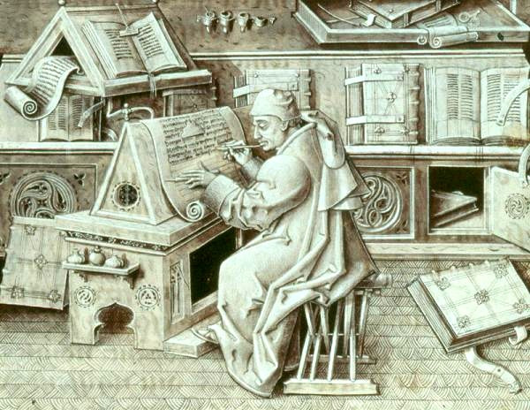
Povinná literatura
Nostra Aetate (in Dokumenty Druhého vatikánského koncilu)
D. Červenková: Náboženství jako teologický fenomén. P. Mervart, Červený Kostelec 2013.
D. Červenková: Katolický pohled na náboženskou pluralitu. Praha, Karolinum 2016.

Slide 4
Kontext
Sociokulturní proměna: sekularizace, globalizace, postsekularismus
Změna role náboženství ve společnosti: náboženství jako „posvátný baldachýn“ versus emancipace společnosti od náboženských tradic a institucí
Doznívající důraz na racionalitu, nové normativní systémy (efektivita, optimální využití prostředků…)
Privatizace a diskreditace náboženských institucí: regulace „z centra“ funguje stále méně i u věřících
Vznik řady alternativních a detradicionalizovaných náboženských forem

Slide 5
Předmět teologie náboženství
Náboženství v singuláru:
Náboženství jako teologicko-antropologický fenomén ve funkci základního vztahu mezi Bohem a člověkem
Náboženství v plurálu:
Katolický pohled na pluralitu náboženských tradic

Slide 6
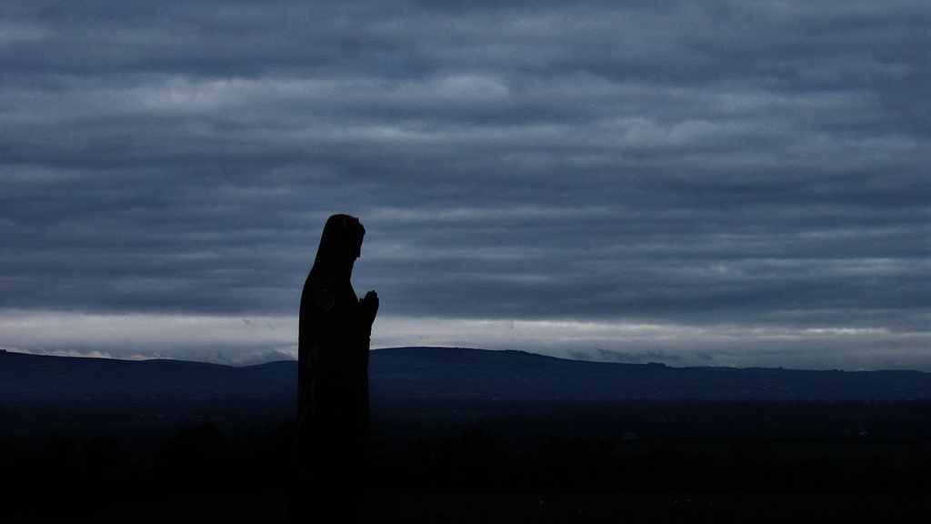
Cíl
Porozumět vztahu křesťanství k ostatním náboženským tradicím z perspektivy katolického magisteria a teologie

Slide 7
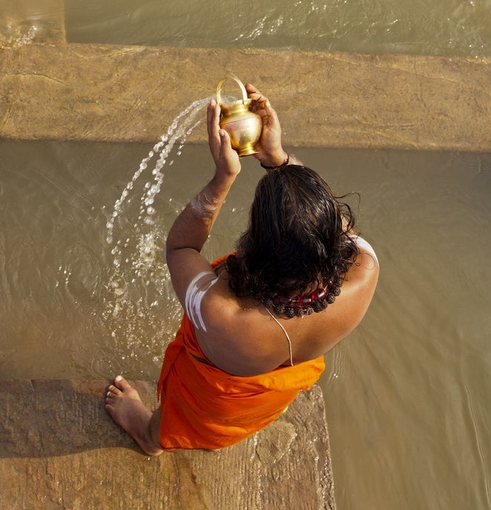
Postup
Dějinný vývoj vztahů a jejich reflexe od antiky po současnost
Jaké konstanty?
V čem vývoj či změna? Proč k nim dochází?
Kde zůstávají otevřené otázky a problémy?

Slide 8
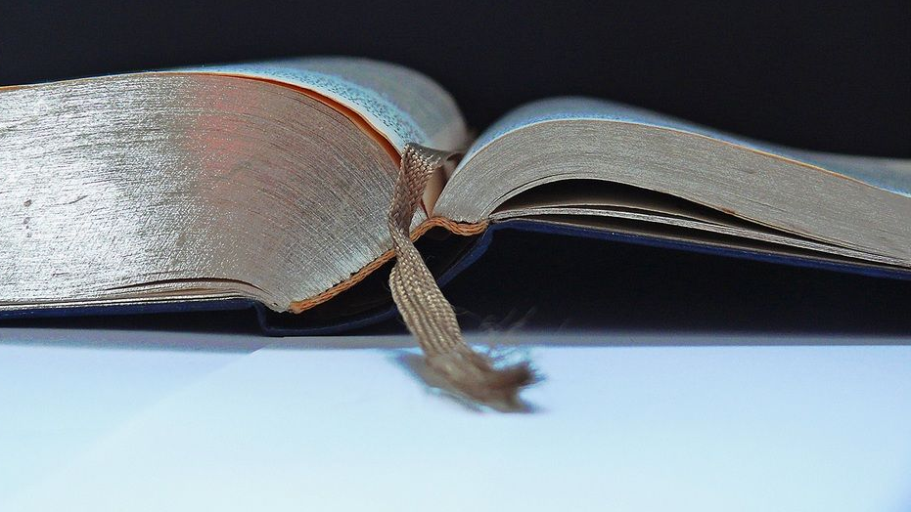
Dějiny vztahu křesťanů k jiným tradicím: Písmo
Nestačí dohledávat úryvky, důležitý je celkový rámec výpovědi biblických textů
Konstanty:
  Zvláštní Boží péče o vyvolený Boží lid Izraele
  Univerzální nabídka spásného vztahu

Slide 9
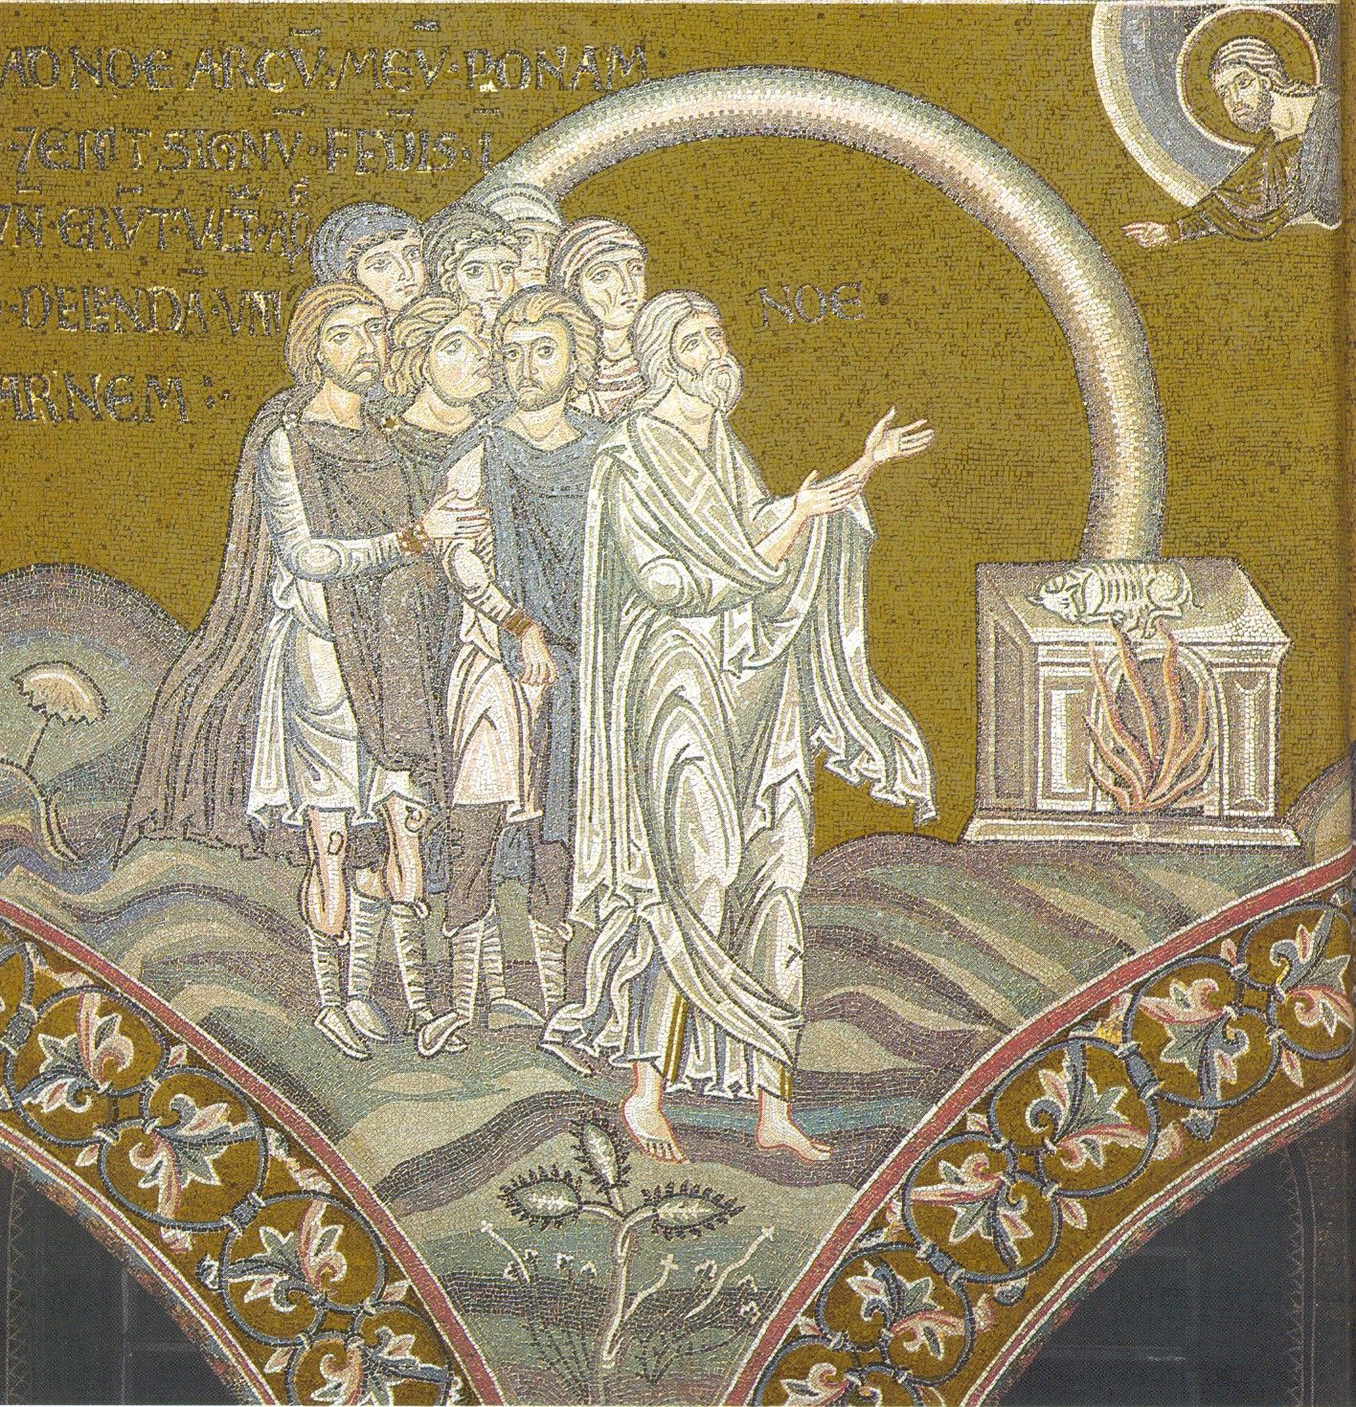
Starý zákon
Odsudek cizích kultů a božstev
Odsudek synkretismu
Všichni lidé jsou Božím obrazem
„svatí pohané“
Noemovská smlouva
Motiv Boží nadvlády nad celým světem
Boží slovo, duch, moudrost
Bůh uzavírá smlouvu s Noemem, mozaika v katedrále v Monreale (Sicílie, 11. stol.)

Slide 10
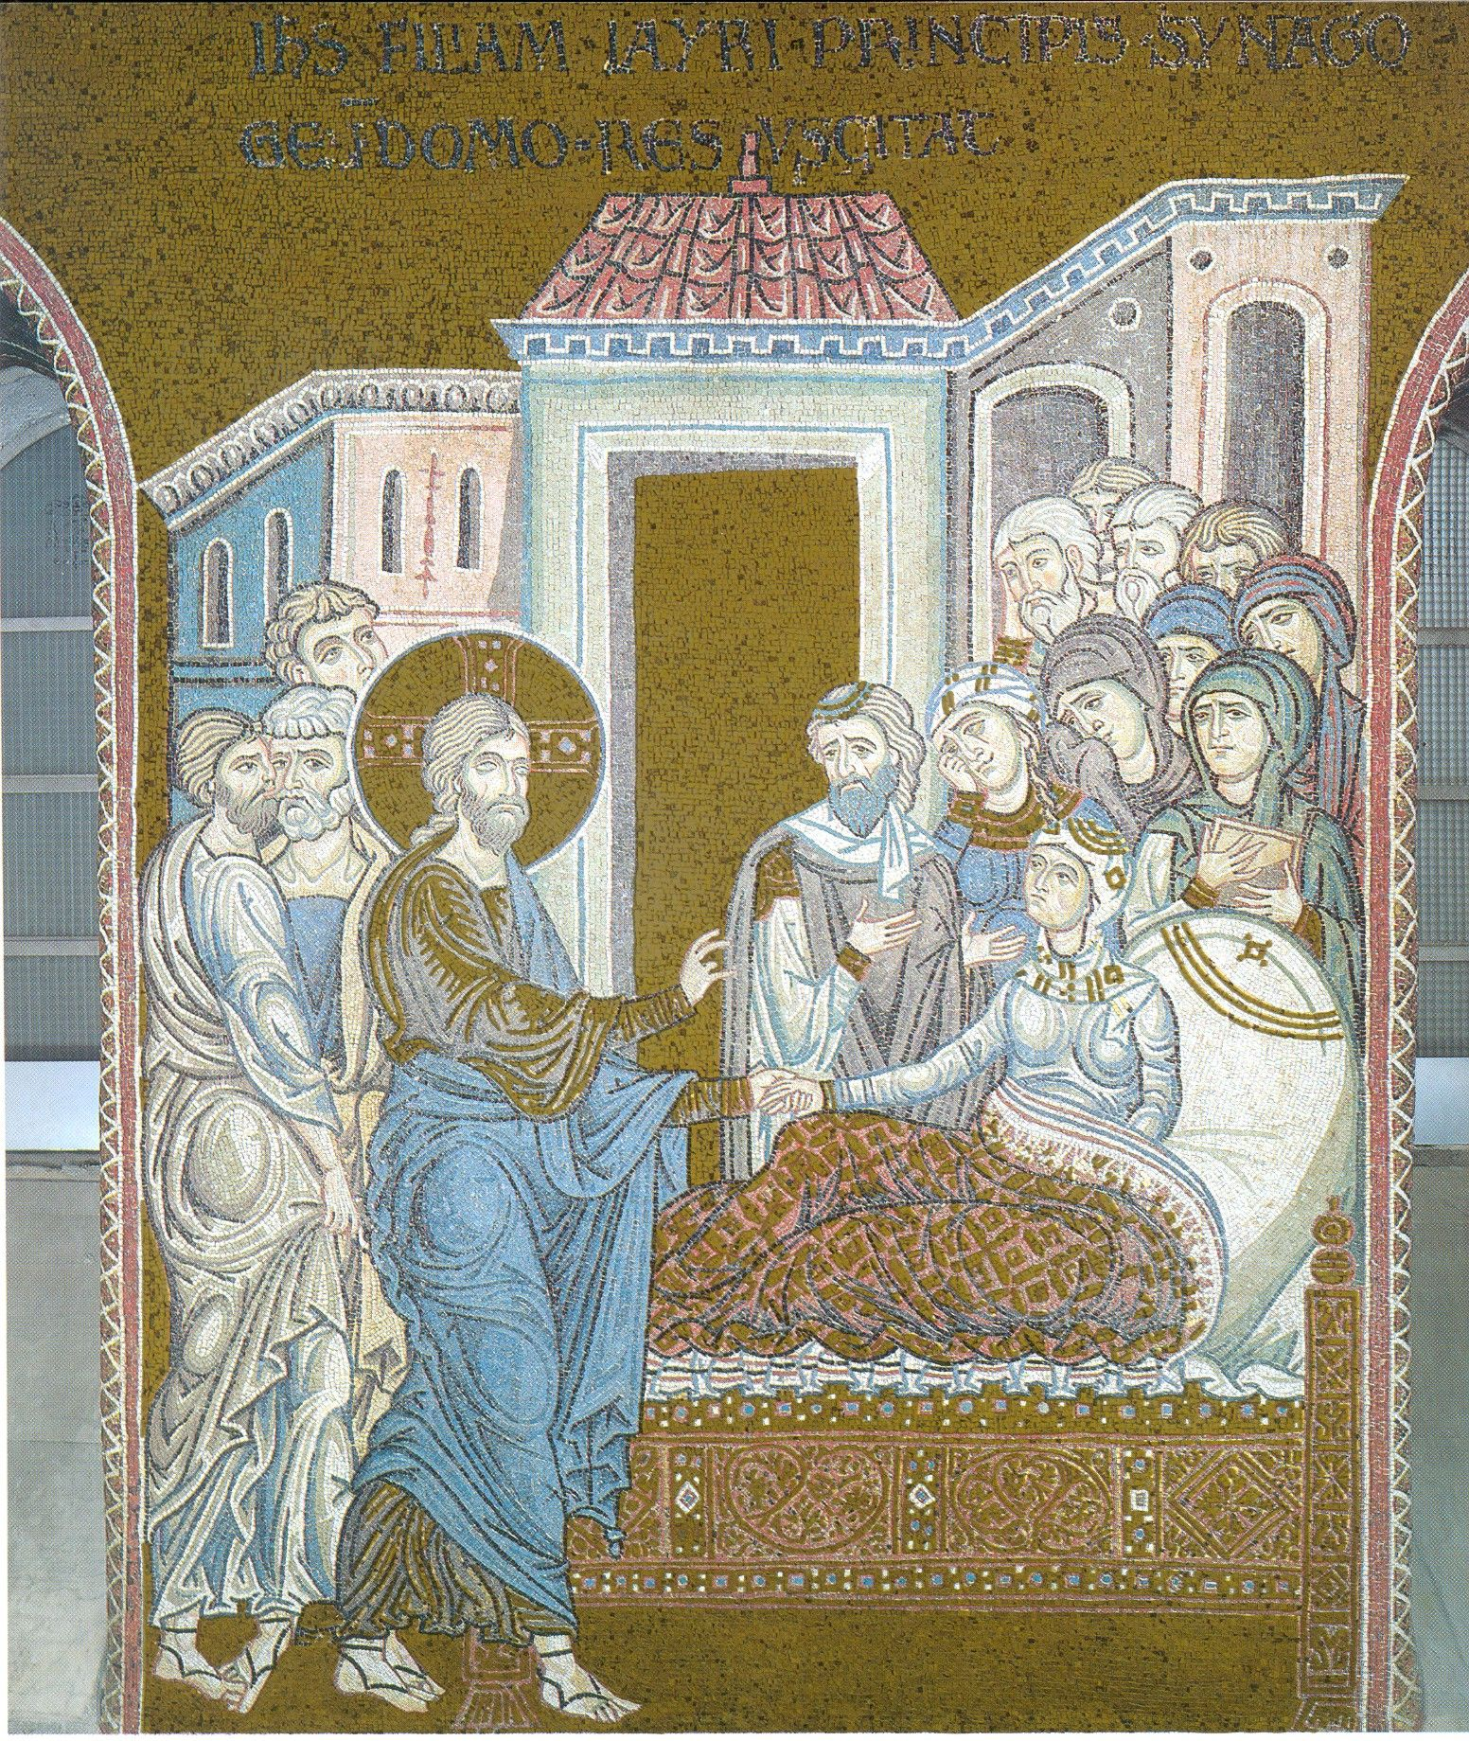
Nový zákon
Zůstává kategorie vyvolenosti Božího lidu
Boží království je přítomné a působí i mezi pohany
Církev je tu pro všechny
Janovská teologie Logu
pavlovský pesimismus: co když někdo poselství o Kristu nepřijímá?
Ježíš uzdravuje dceru Jairovu, katedrála v Monreale, 11.stol.

Slide 11
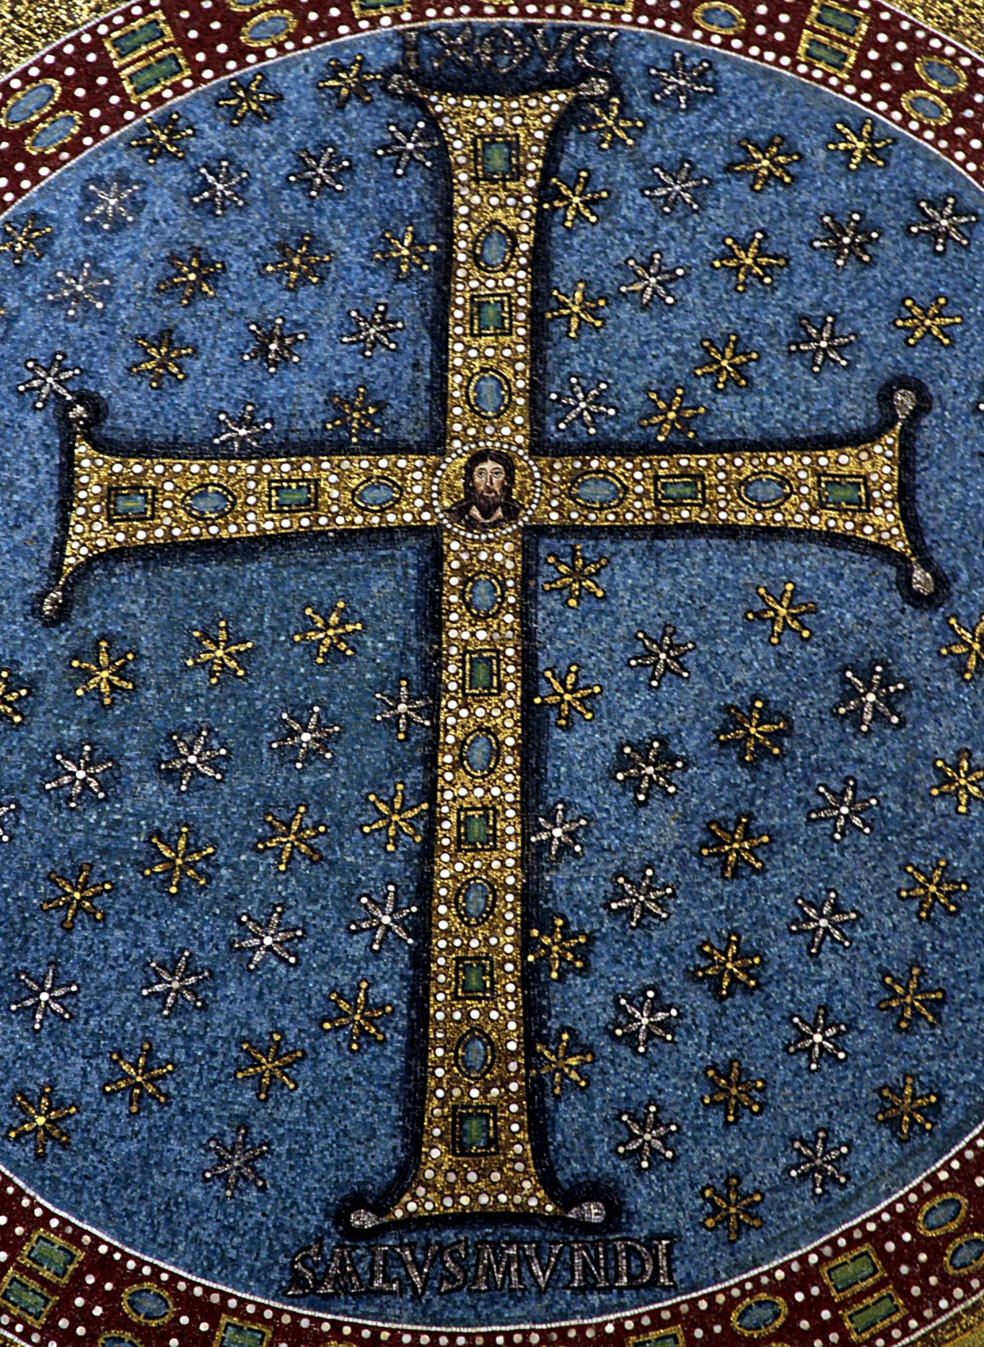
Církevní otcové a otázka po spáse ostatních
Jak spolu křesťané a vyznavači jiných kultů ve starověku reálně žili – role náboženství v antickém světě
Které myšlenkové koncepty utvářely stanovisko křesťanského společenství vůči nekřesťanům
Křesťanství jako pravé náboženství a dovršení ostatních tradic a filozofických směrů
Role církevního společenství: extra ecclesiam nulla salus
Kristus spása světa na mosaice absidy sv. Apolináře v Ravenně, 6. stol.

Slide 12
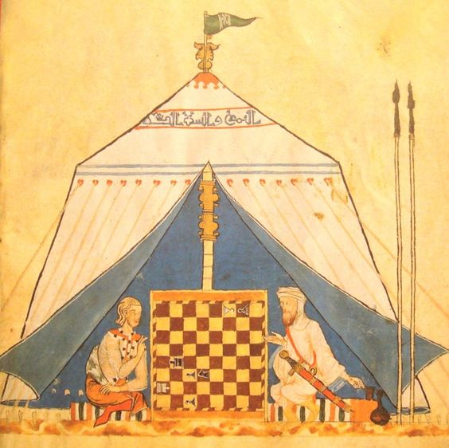
Středověk a raný novověk
texty navazující na dialogickou linii patristiky
Texty přejímající EENS
Řehoř Velký (7. stol.)
Řehoř VII.: List muslimskému králi Anzirovi (1076)
Inocenc III: nekřtěte násilím židy
Petr Abélard, Raymon Llul, Mikuláš Kusánský
Tomáš Akvinský
List Inocence III (1208)
IV. Lateránský koncil (1215)
Unam sanctam (1302)
Super quibusdam (1351)
Cantate Domino (Florentský koncil 1441)
Král Alfons VI. hraje šachy s vezírem Ibn Ammarem (13. stol.)

Slide 13
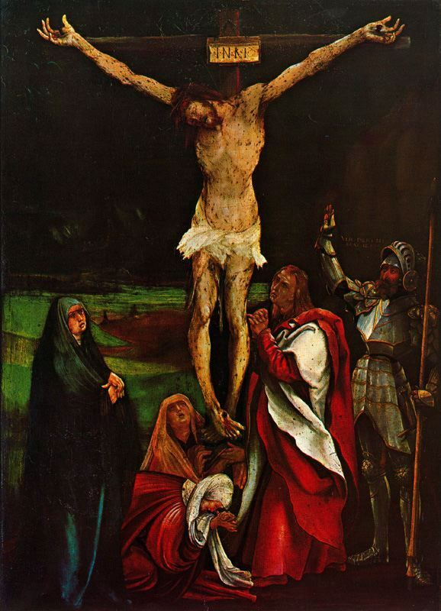
Novověk
Evangelizace po smrti
Limbus patrum
Implicitní víra a křest touhy
Teorie úkonu umírání
Nepřekonatelná nevědomost
Mystici corporis (1943)
List odsuzující L. Feeneyee (1949)
M. Grünewald, Ukřižování Krista (1502)

Slide 14
Druhý vatikánský koncil
Hlavní motiv: obnova církve, církev jako místo a nástroj spásy v současném kulturním kontextu
Téma dialogu: se společností, vnitrocírkevního, s jinými tradicemi
    Viz Ecclesiam suam (1964): Bůh ustavil dialog s lidstvem, v něm dává porozumět kým je, Boží dialog s člověkem ukazuje rysy dialogu, který má vést církev:
      Vychází z Boží iniciativy
      Nedívá se na (ne)vhodnost adresáta, na výsledky
      Dává svobodu přijmout či odmítnout oslovení
      A priori nikoho nevylučuje
      Je odstupňovaný
      Vyhnout se odsudkům, urážkám, arogantnímu tónu a nemístné kritice, dialogu napomáhá spíše úcta a sympatie k druhému, benevolence, ale také jasnost vyjadřování, mírnost a důvěra k druhému, vyžaduje se pedagogická přiměřenost

Slide 15
Koncilní texty, které se dotýkají jiných náboženských tradic
Lumen gentium 14 a 16: pojetí církve jako nástroje a znamení spásy nevylučuje ty, „kdo dosud nepřijali evangelium“, i ti jsou „různými způsoby zaměřeni k Božímu lidu“.
Gaudium et spes 22: christologické téma (zemřel za všechny, vtělením se spojil s každým člověkem), pneumatologie (Duch dává všem možnost přičlenit k velikonočnímu tajemství, a to „způsobem, který zná jen Bůh“).
Ad gentes: semena Slova, prvky pravdy a milosti, které jsou obsaženy nejen v srdci jednotlivců, ale i v obřadech a kulturách
Dignitatis humanae: křesťanství je jediné pravé nábožneství uskutečné v katolické a apoštolské církvi, současně nikdo nemá být k víře nucen.

Slide 16
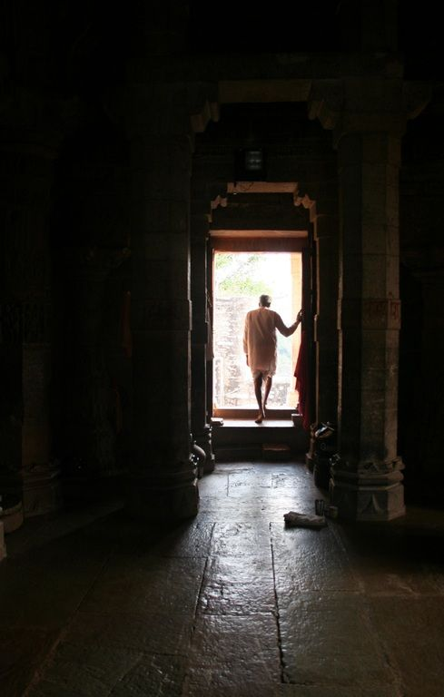
Nostra Aetate (1965)
Deklarace o vztahu církve k nekřesťanským náboženstvím
Proč se zabýváme ostatními tradicemi:
  pastorační záměr (podporovat jednotu a lásku mezi lidmi a národy)
  teologický základ (všichni lidé mají společný původ a cíl, společné otázky po lidské identitě a k čmu směřujeme)
2. Různé podoby náboženského hledání, zejm. hinduismus a buddhismus

Slide 17

3. Vztah k muslimům
Základní rysy islámské náboženské tradice, tak, jak jí rozumí církev:
úcta a klanění jedinému Bohu
islámská antropologie
Zmínka o postavě Ježíše a Marie v Koránu, společné téma Božího soudu
Důraz na etiku
Odložit rozbroje, nepřátelství, usilovat o porozumění a společnou podporu sociální spravedlnosti, míru…

Slide 18
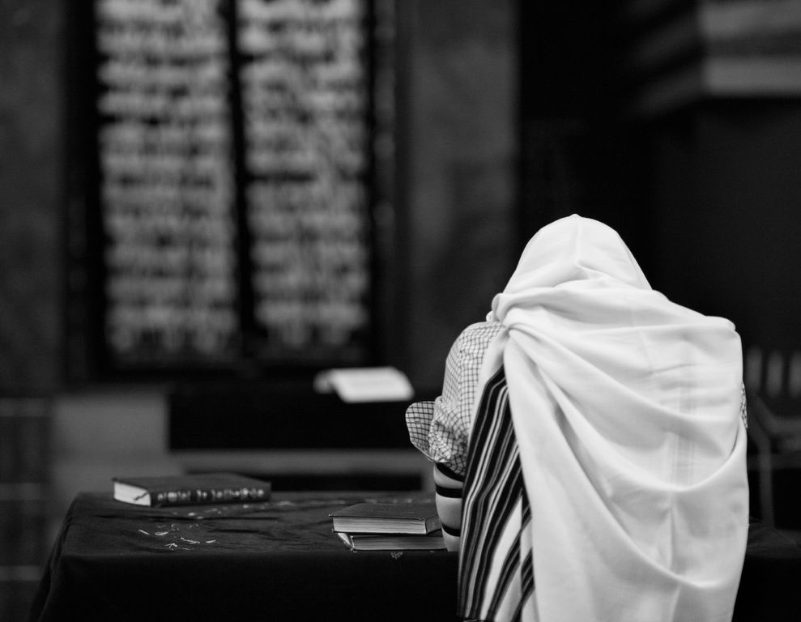
4. Vztah církve k židům
Návrat k biblické kategorii vyvoleného Božího lidu Izraele, připomínka Ježíšova židovského původu – židé zůstávají „milí Bohu“, Bůh neodvolá své zaslíbení
Téma bohovraždy: nelze aplikovat kategorii viny na všechny židy všech dob: zdůvodněním je právě Ježíšova smrt – zemřel za hřích všech, kříž pak znamením Boží lásky a milosti
Církev je „nový Boží lid“, ale neopravňuje ji to k negativnímu postoji vůči židům
Odsudek antisemitismu

Slide 19

5. Doporučený postoj
Cum prudentia et caritate,
per colloquia et collaborationem
Agnoscere, servire et promovere
„s upřímnou vážností se dívá na jejich způsoby chování a života, pravidla a nauky
Církev neodmítá „nic, co je v těchto náboženstvích pravdivé a svaté“, neboť je to odrazem pravdy, „která osvěcuje všechny lidi“
Základ mezináboženských vztahů:
Nemohu se obracet k Bohu jako Otci všech a přitom odmítat chovat se bratrsky k ostatním, kteří také Božím obrazem.
Jakákoliv rasová, sociální či náboženská diskriminace je pro církev nepřijatelná.

Slide 20
Resumé:
Nic o rovnocennosti křesťanství a jiných náboženských tradic, nejsou alternativou ke křesťanství
Ano dialogickému postoji s cílem poznat a uznat hodnoty ostatních tradice a nacházet v nich onen „odlesk pravdy“, jíž je Kristus
Spásná funkce ostatních náboženství: i ostatní tradice obsahují prvky, které prostředkují milost, proto jejich příslušníci nejsou automaticky vyloučeni ze spásy, ale viz výše
Důležité je christologicko-pneumatologické zdůvodnění dialogického postoje: Ježíš zemřel za všecky, Duch dává všem možnost být přičleněni k jeho velikonočnímu tajemství
výzva k bratrskému chování, vyhýbat se jakékoliv diskriminaci

Slide 21
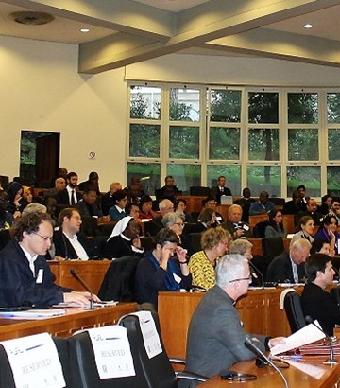
Pokoncilní magisterium
1964 Sekretariát pro nekřesťany, od 1988 Papežská rada pro mezináboženský dialog
1974 Komise pro náboženské vztahy s muslimy

Slide 22
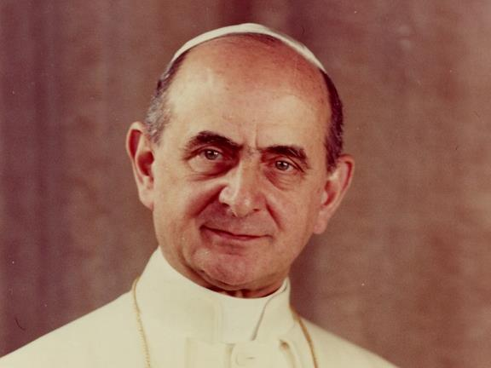
Pavel VI.
Apoštolská exhortace Evangelii nuntiandi (1976)
o nutnosti evangelizace a misie, co je evangelizace a jaké je v ní místo pro mezináboženský dialog
Ocenění náboženských tradic, protože jde o autentické hledání Boha, na které hlásání Krista poskytuje odpovědi
„respekt a úcta nejsou důvodem, abychom přestali hlásat Krista národům“

Slide 23
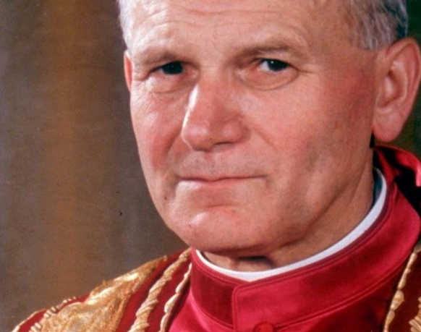
Jan Pavel II.
Redemptor hominis
Dominum et vivificantem
Redemptoris missio
1986 Světový den modliteb za mír

Slide 24
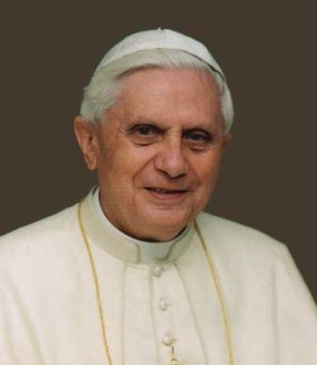
Benedikt XVI.
Caritas in Veritate
Verbum Domini

Slide 25
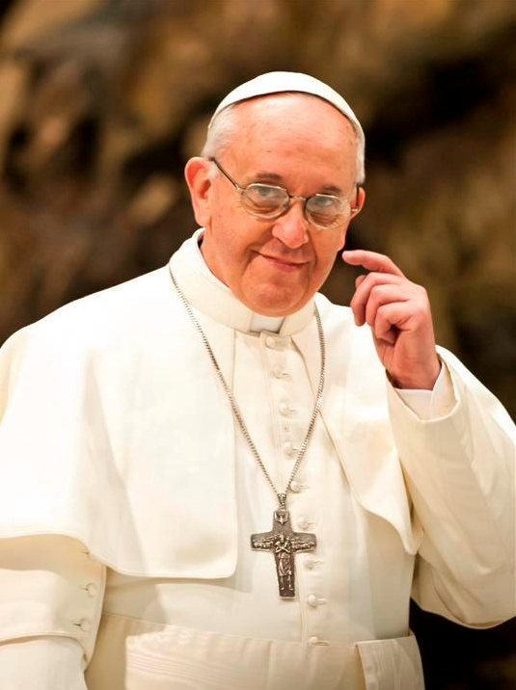
František
Dokument o lidském bratrství. Za světový mír a společné soužití (4.2. 2019)
„Víra vede věřícího k tomu, aby v druhém viděl bratra, kterého třeba podporovat a mít rád. Vírou v Boha, který stvořil veškerenstvo, tvory a všechny lidské bytosti, jež jsou si z Jeho Milosrdenství rovny, je věřící povolán vyjadřovat lidské bratrství, chránit stvoření a veškerenstvo a podporovat každého člověka, zejména slabé a chudé.“
Prvním a nejdůležitějším cílem náboženství je věřit v Boha, ctít Jej a volat všechny lidi, aby věřili, že veškerenstvo závisí na Bohu, který mu vládne a je Stvořitelem, jenž nás utvořil Svojí božskou Moudrostí, udělil a svěřil nám do péče dar života. Nikdo nemá právo tento dar odejmout, ohrožovat či manipulovat podle své libosti, ba dokonce mají všichni tento dar života chránit od jeho početí až k přirozenému skonu. Odsuzujeme proto veškeré činy, které ohrožují život jako genocidy, teroristické skutky, násilné stěhování, obchod s lidskými orgány, umělý potrat a eutanázii, i takovou politiku, která to podporuje.
Dále pevně prohlašujeme, že náboženství nikdy nenavádějí k válce, nepodněcují nenávist, zášť a extrémismus a nevyzývají k násilí či krveprolití. Tyto pohromy jsou výsledkem úchylky náboženských nauk, politického zneužívání náboženství a také interpretacemi nábožensky zaměřených lidí, kteří v určitých dějinných úsecích zneužili vlivu náboženského cítění na srdce lidí, aby je přiměli k jednání, jež nemá co do činění s náboženskou pravdou, za účelem realizovat světské a krátkozraké politické a ekonomické cíle.

